Slide 1
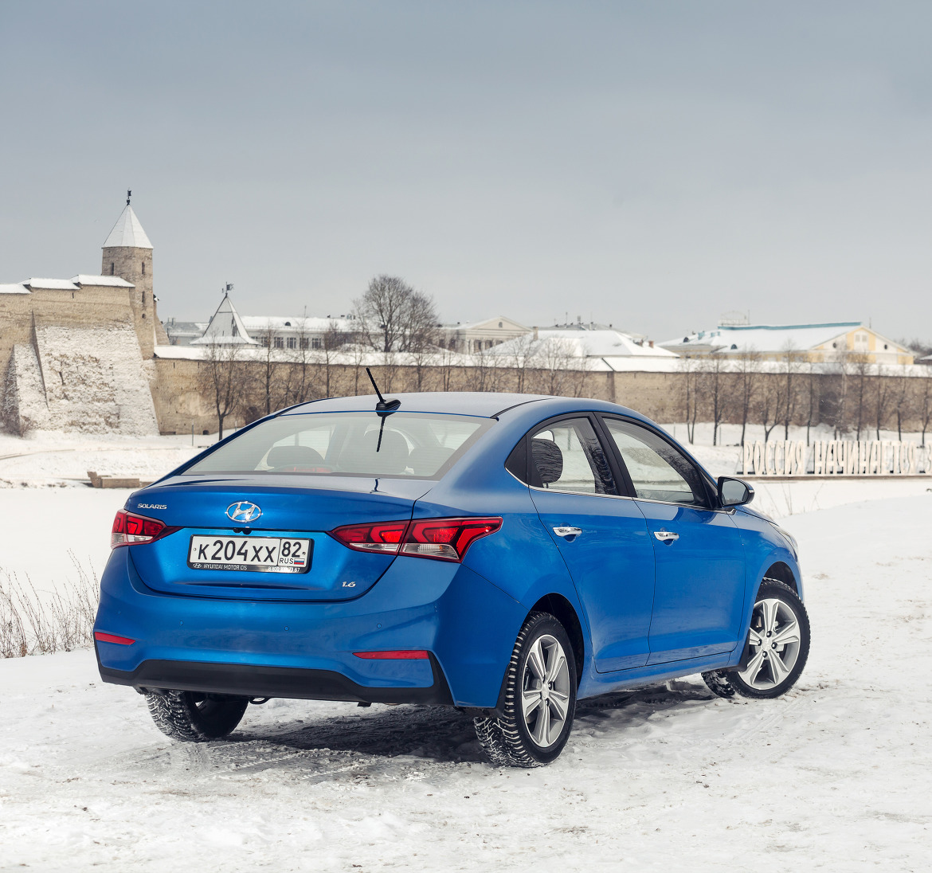
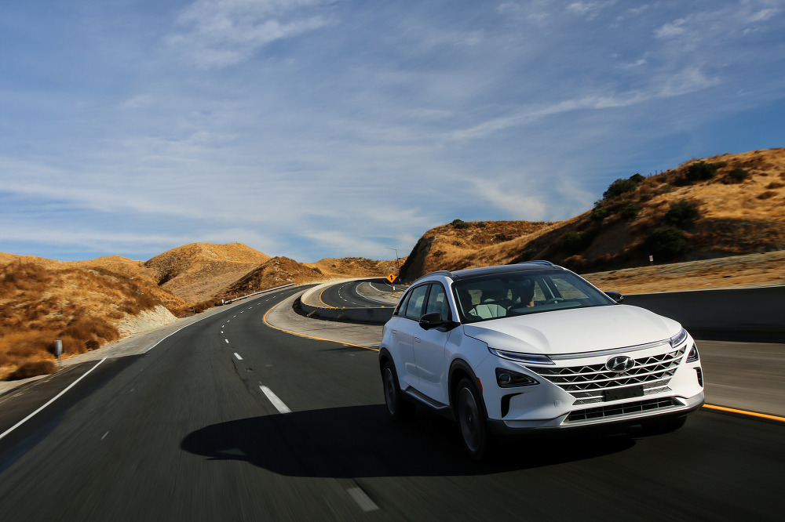
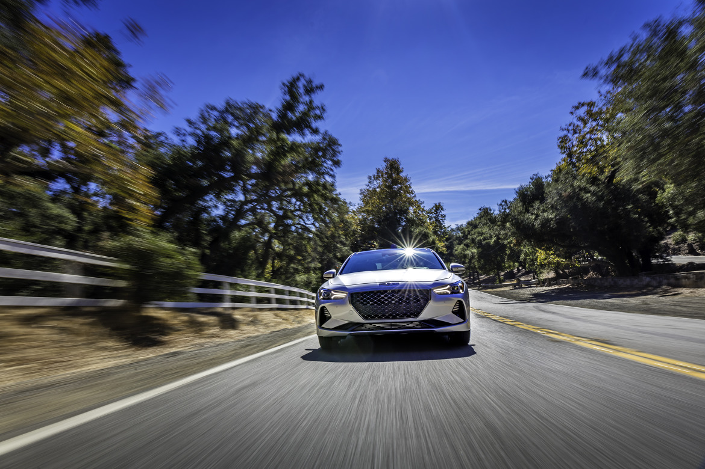
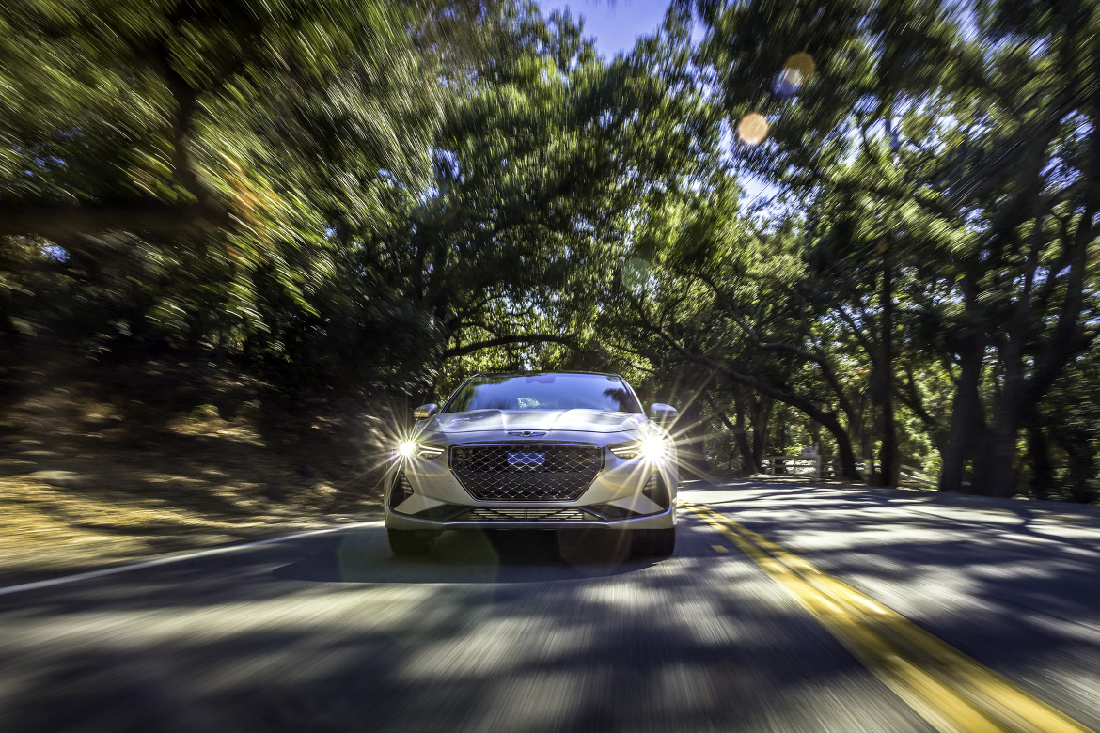
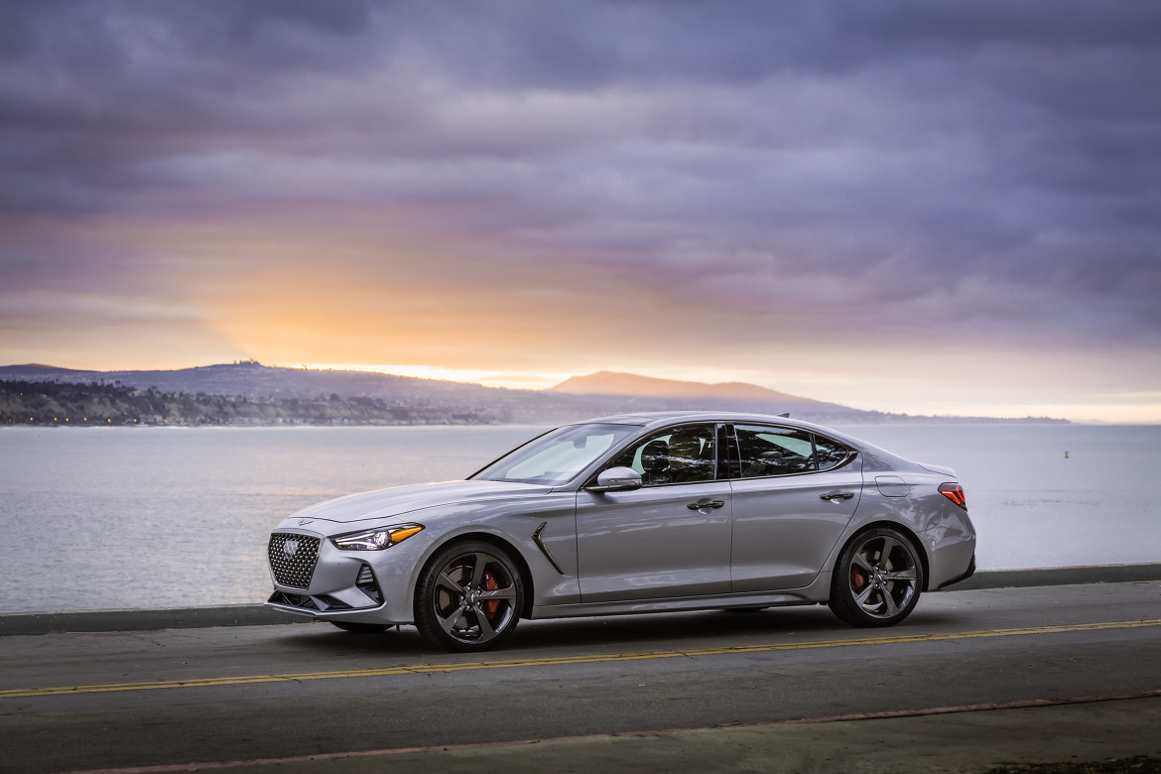
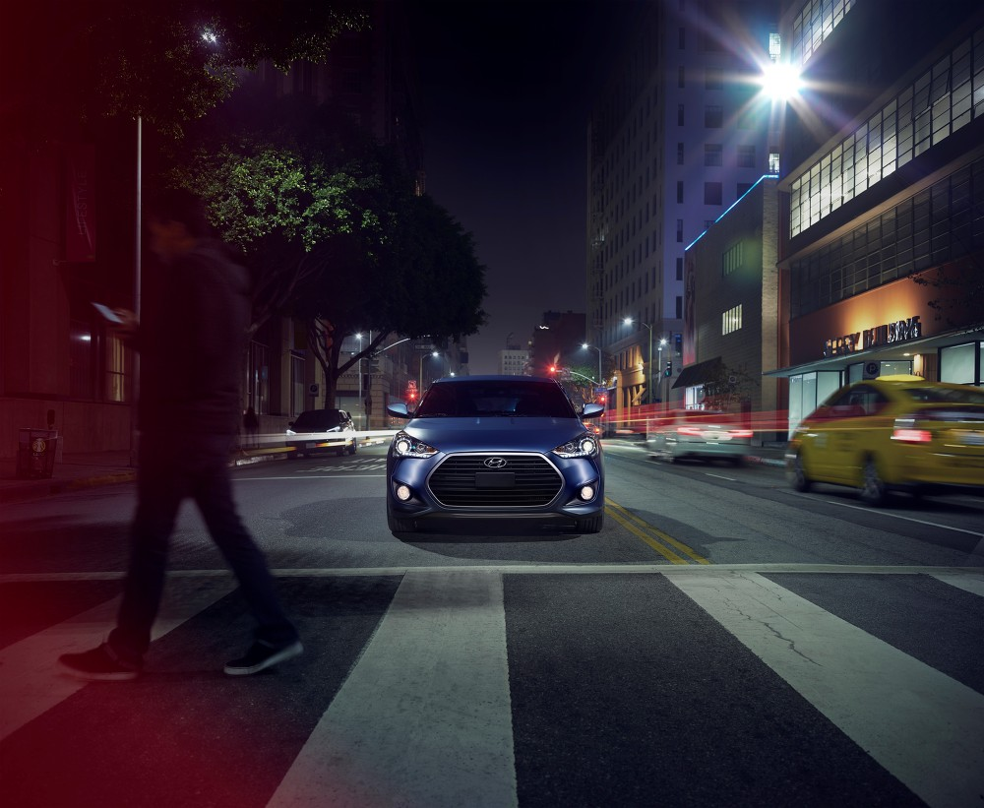
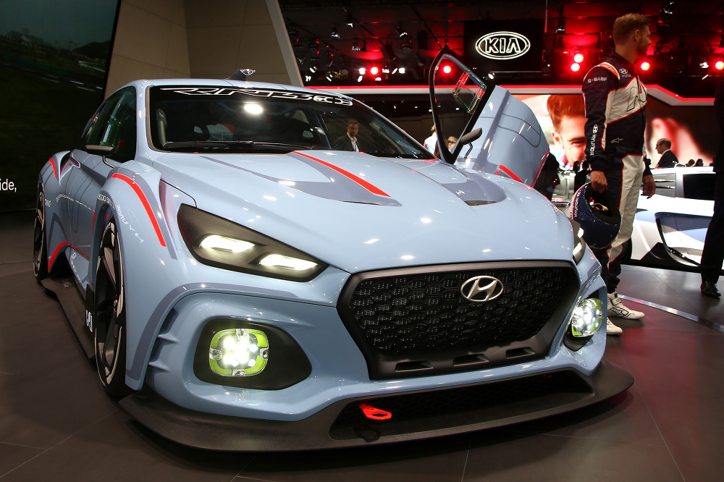
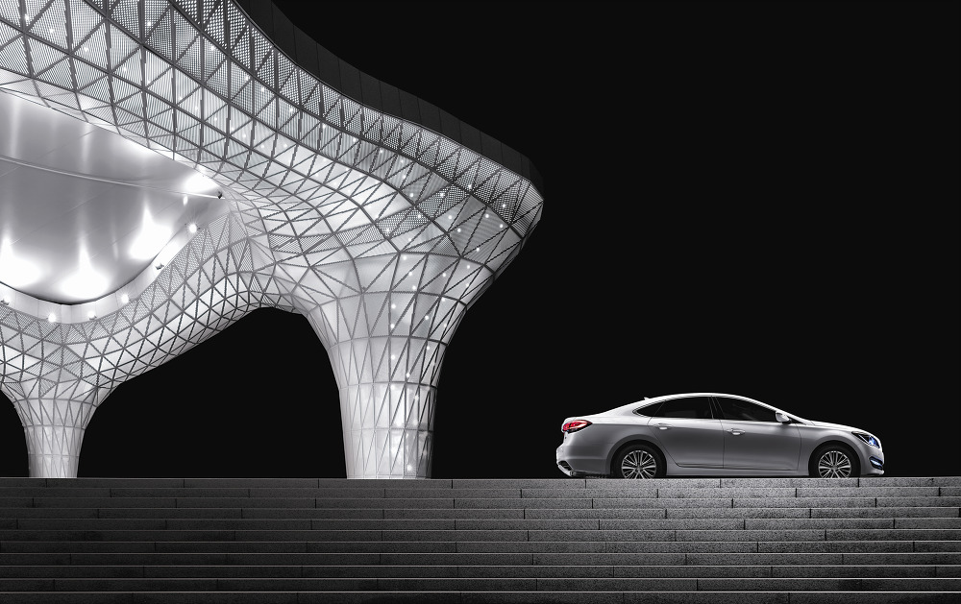
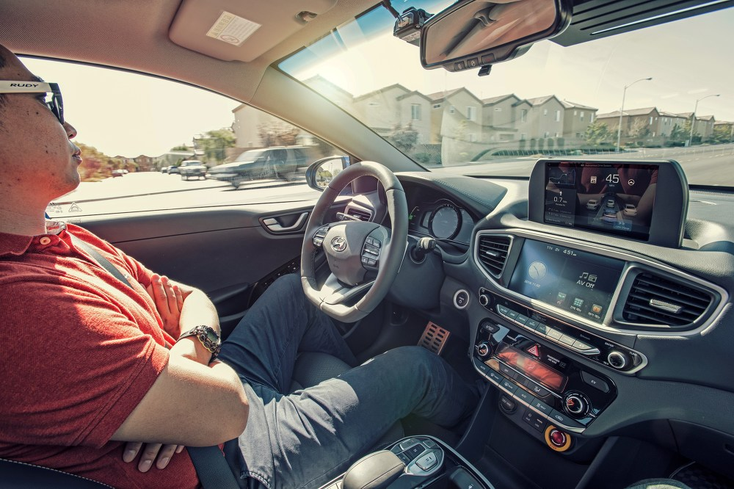
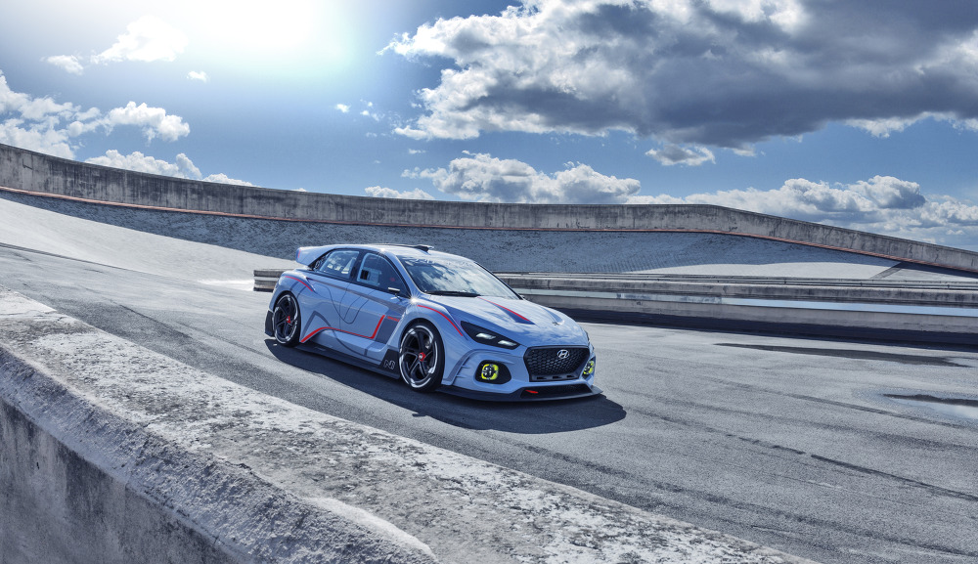
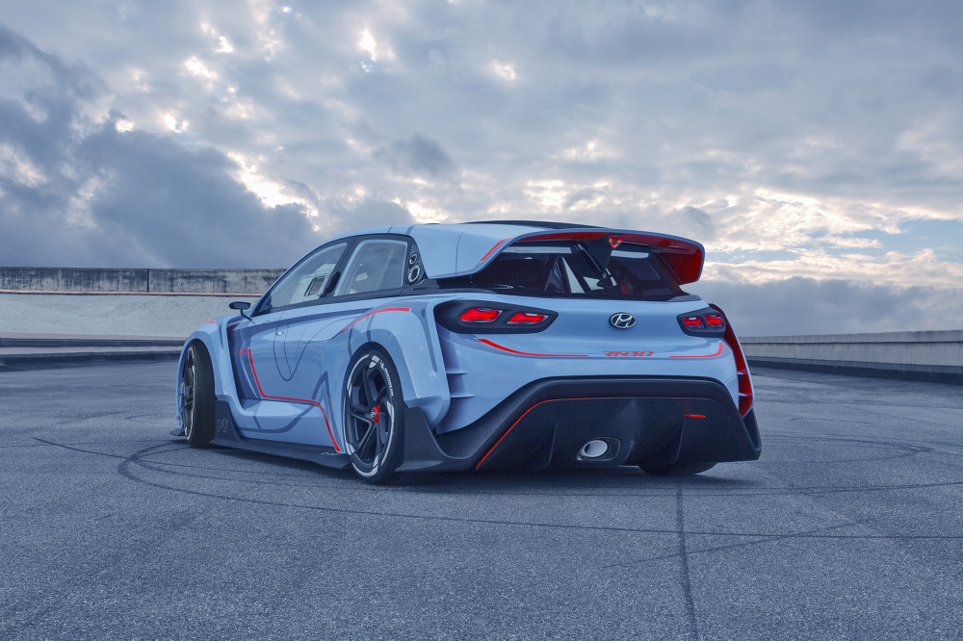

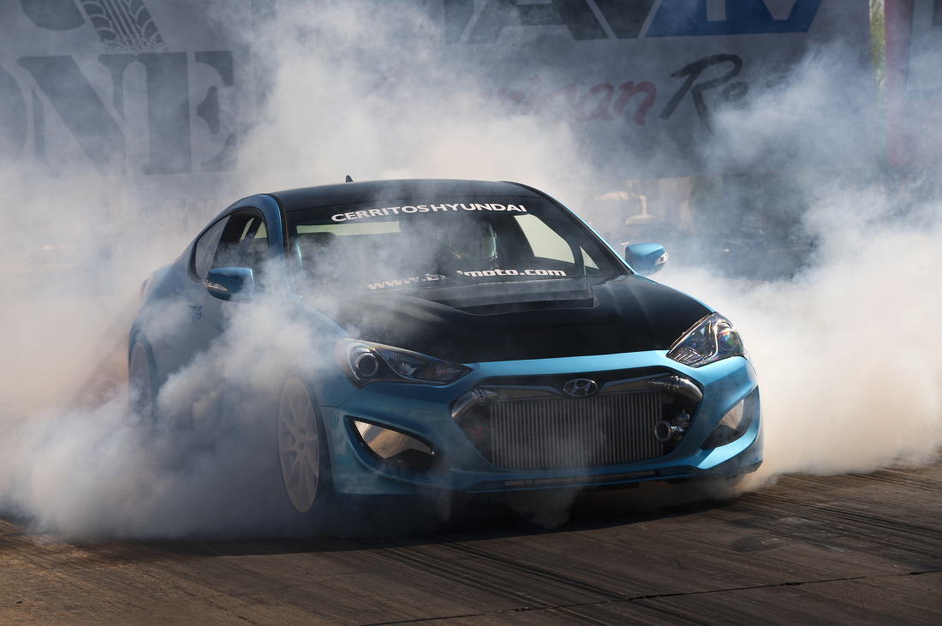
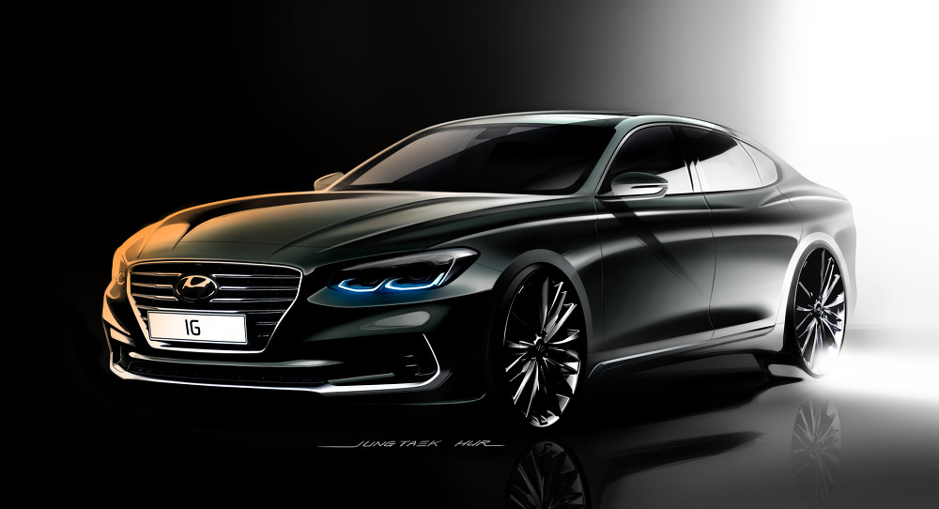
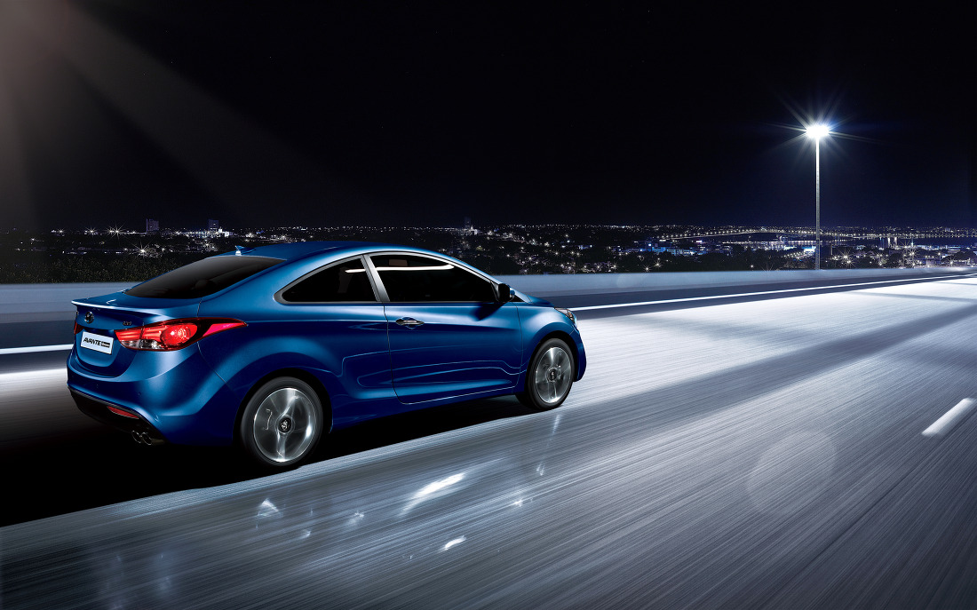
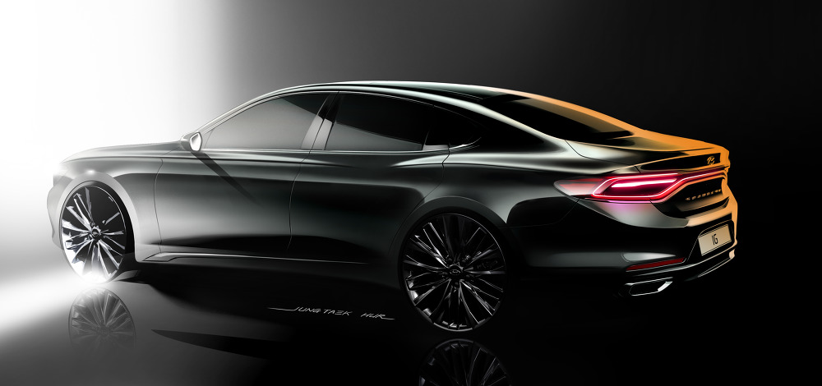
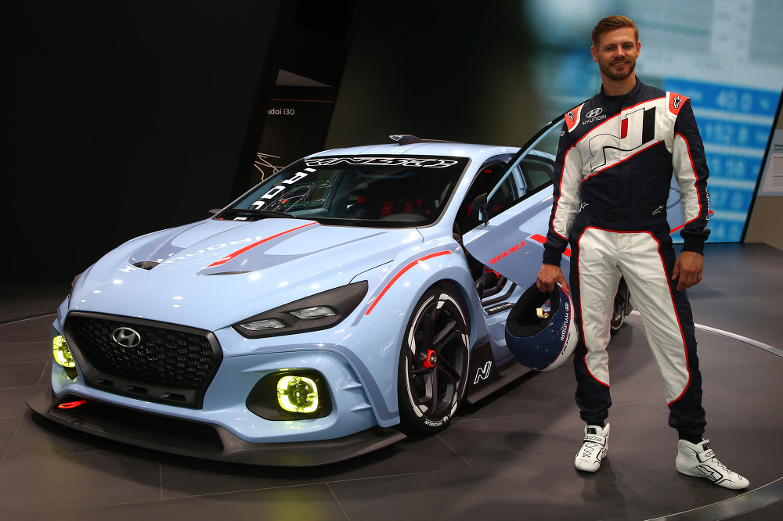
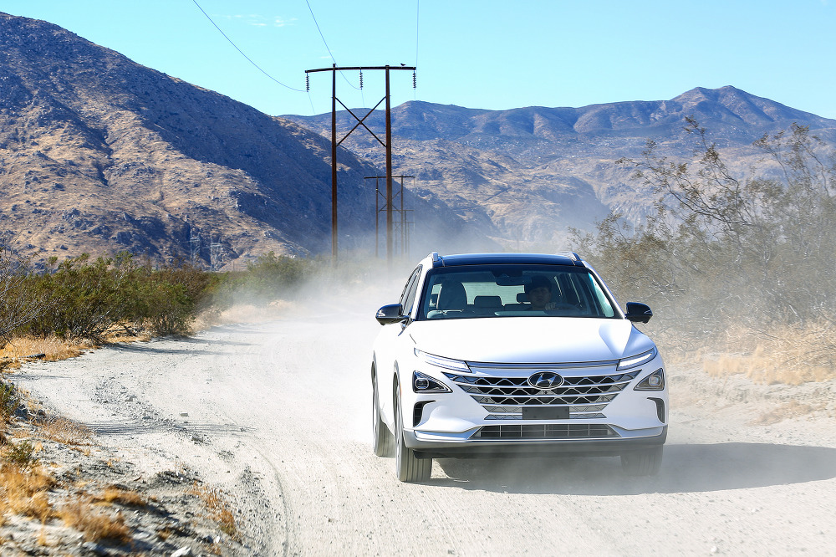
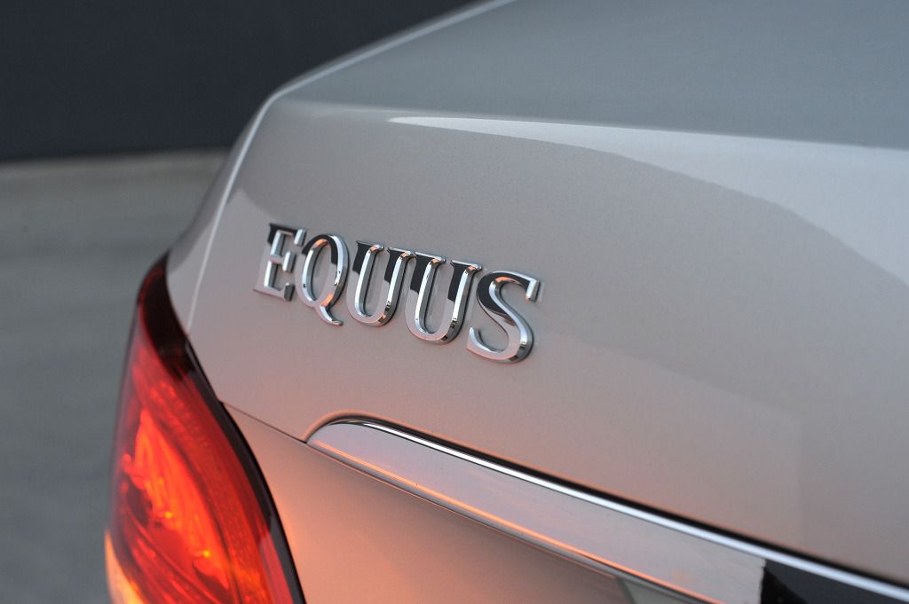

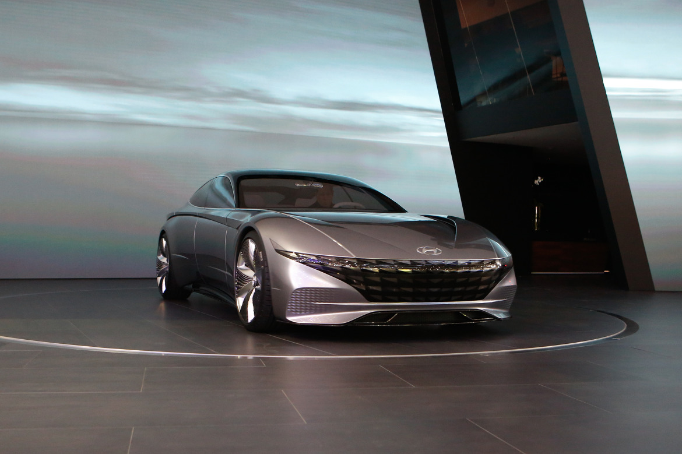
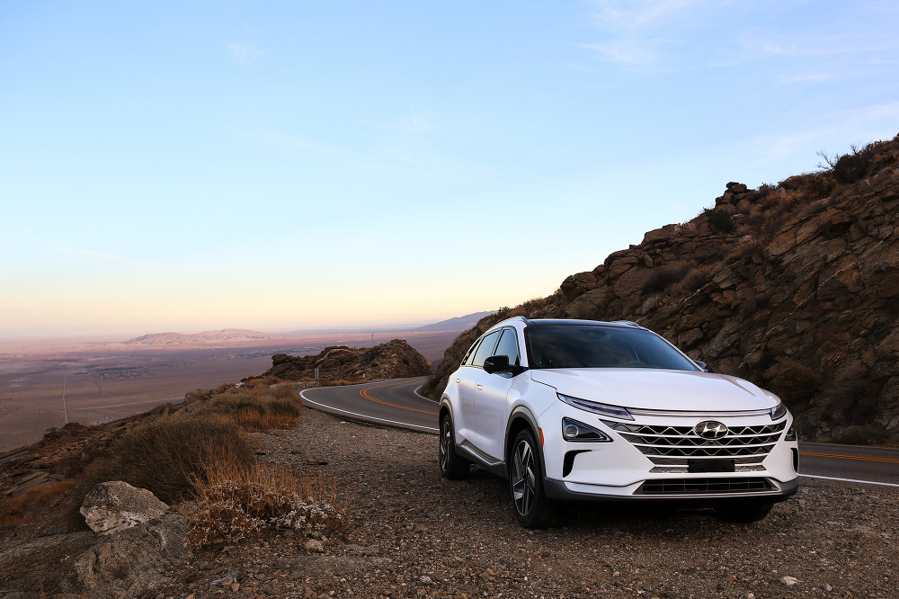
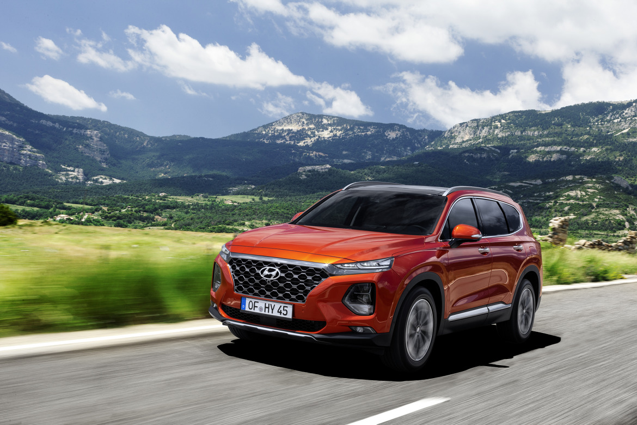
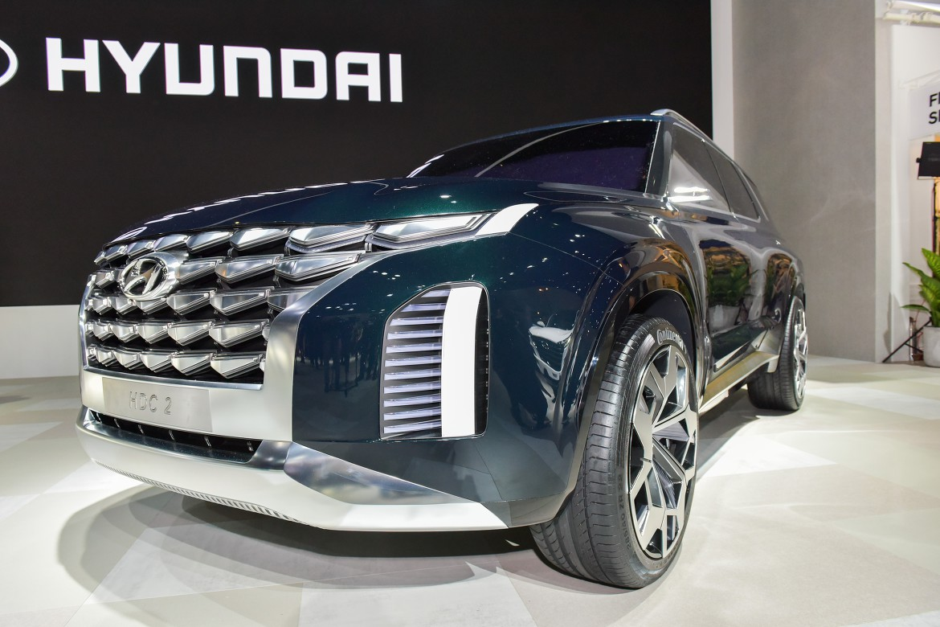
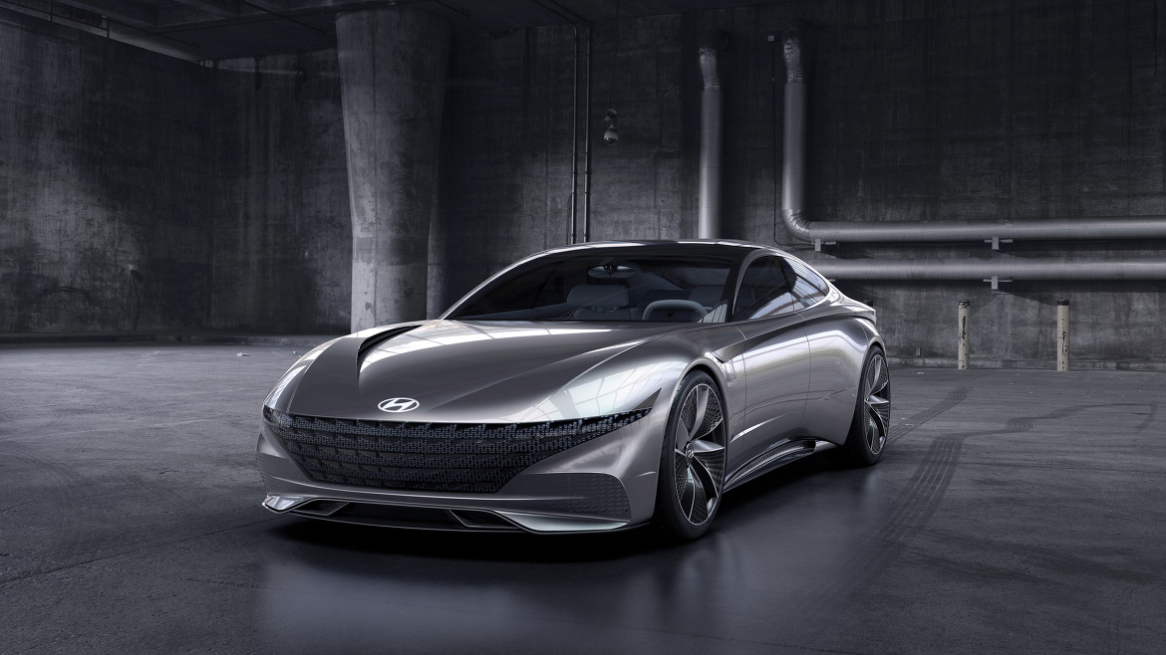
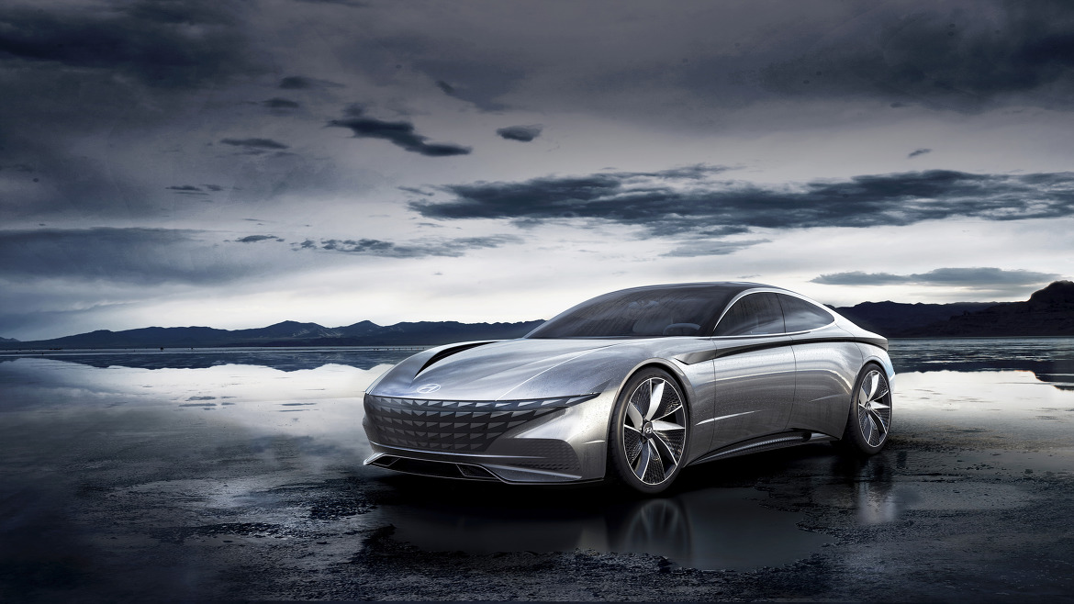
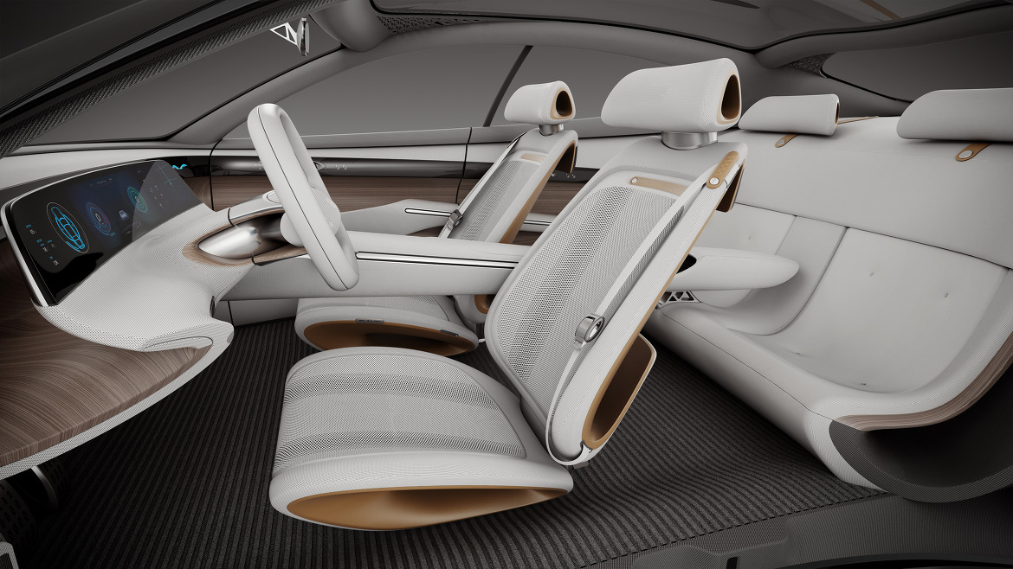

Slide 2
STUDIO
경계
#경제와 통계의 경계를 넘다

Slide 3
소비자 감정으로
기업을 감정하다.
# 14-18년 twitter를 중심으로

Slide 4
# 발표 순서
연구 배경
연구 목적
연구 방법
감정 분석
빈도 분석
연관 분석
신뢰 점수
개선 방안
한계점
서론
본론
결론

Slide 5



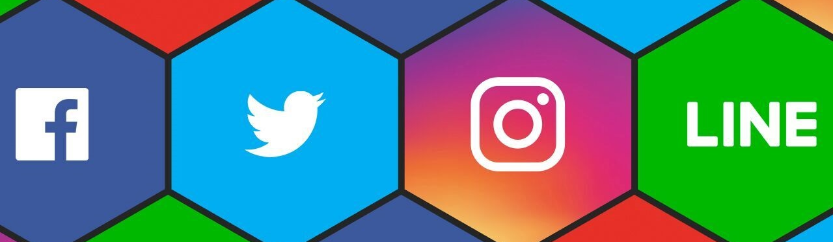
연구 배경
SNS사용 보고서
현대차 IR현황
감정/신뢰 점수
사업 보고서
SNS의
이용자 증가
Social Network Service
# SNS(눈)란?
온라인 상에서 타인과 소통하거나 관계를 맺을 수 있는 서비스, 관심사나
활동을 공유하는 사람들 사이의 관계망을 구축해주는 형태이다
세계 트위터 사용자수(천만)
미국 트위터 사용자수(천만)

Slide 6
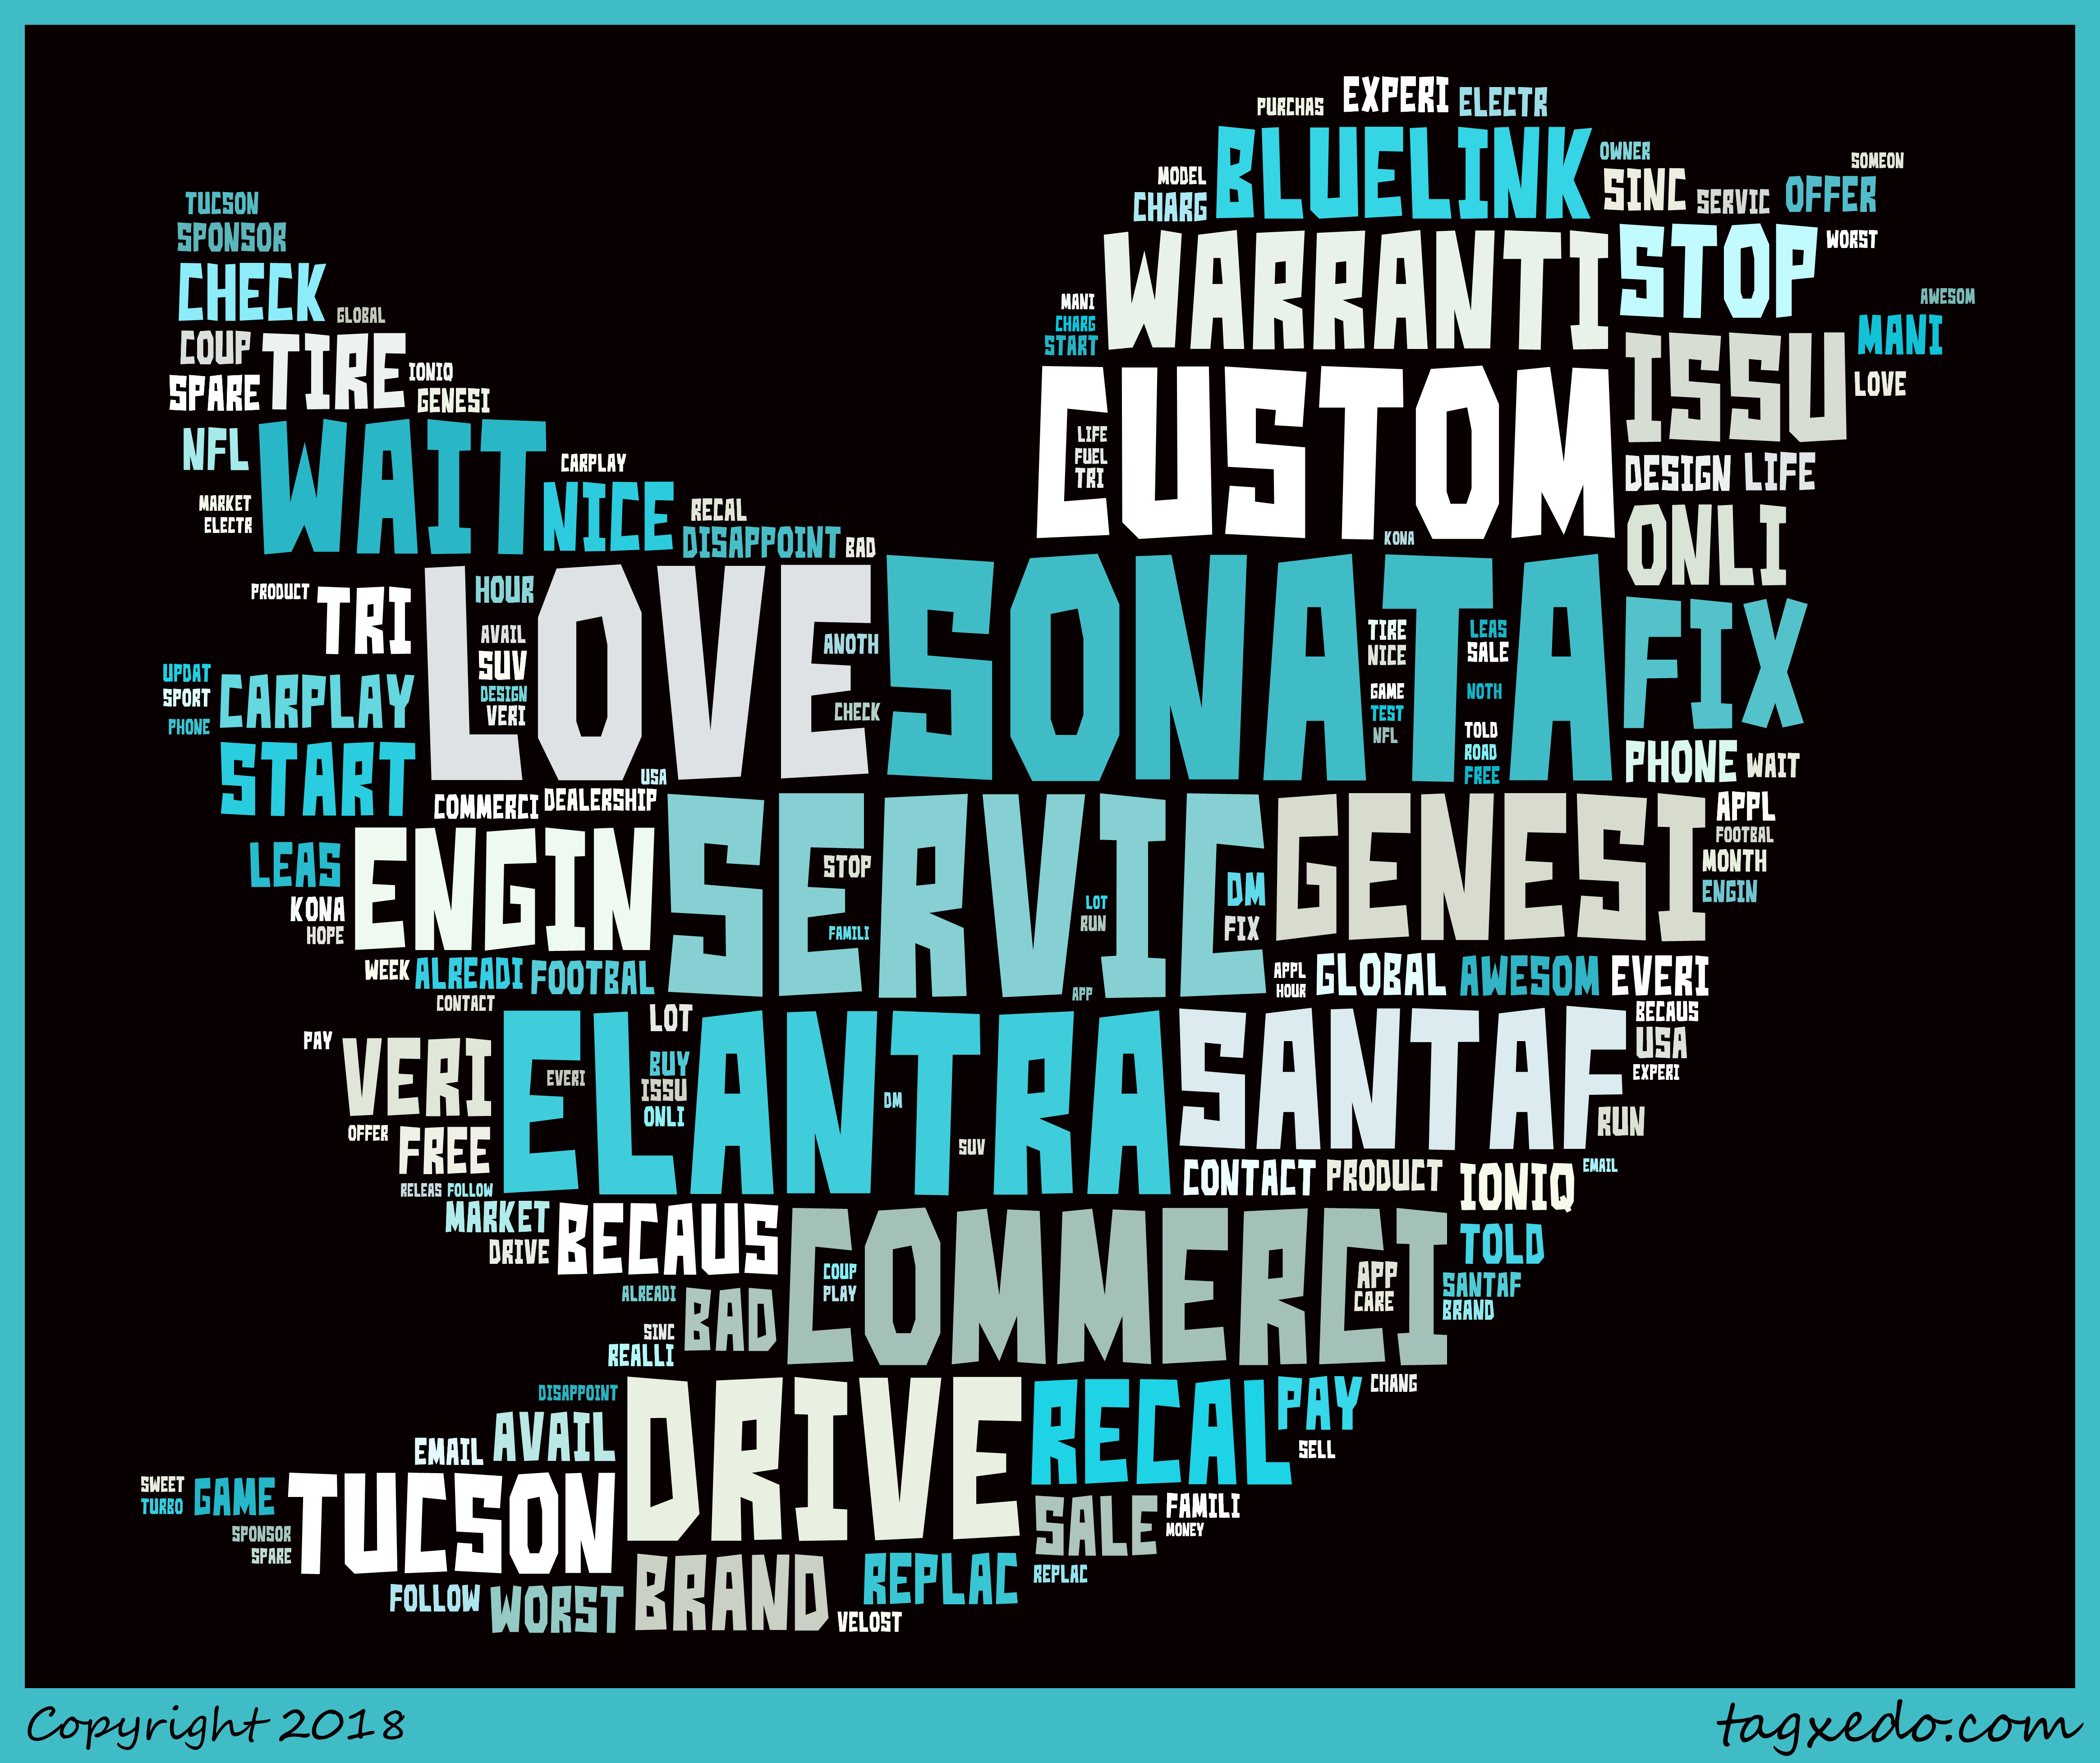
# Twitter의 특징
“ 트위터는 실시간
글로벌 정보 네트워크다 ”
- 에반 윌리엄스
1. 오픈 메시지의 트위터 정신
2. 리트윗의 확산기능
3. 데이터 수집의 용이함

Slide 7


# 연구 목적
: 현대차 트위터 감정 분석을 활용하여
소비자 감정 지수와 자동차 판매량의 예측가능성을 살펴보고 나아가
감정 지수를 분야별로 세분화하여 기업 신뢰 점수로 활용한다.
: 또한 긍•부정 단어의 연관어 분석을 통해
현대차의 강점과 약점을 파악하여 개선방안을 제안하고자 한다.

Slide 8
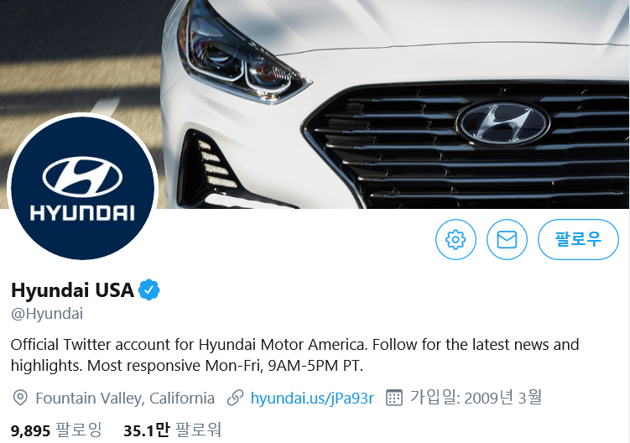
연구 방법
데이터 수집
TWITTERSCRAPER
2014년 부터 2018년 10월 까지
현대차 공식 계정 트윗 반응 수집
트윗 수 : 25,298개

Slide 9
데이터 처리 과정
TM packages
@Hyundai I have been trying to reach roadside assistance for over 2 hours. (:X)
tolower
removePunctuation
removeNumber
stripWhitespace
removeWords
stemDocument
@hyundai i have been trying to reach roadside assistance for over 2 hours. (:x)
: 소문자로 변경
@hyundai i have been trying to reach roadside assistance for over 2 hours. (:x)
: 구두점(쉼표, 마침표, 느낌표, 물음표 등) 제거
hyundai i have been trying to reach roadside assistance for over 2 hours x : 숫자 제거
hyundai i have been trying to reach roadside assistance for over hours x : 불필요한 공백 제거
hyundai i have been trying to reach roadside assistance for over hours x : 불용어(관사, 전치사, 접속사, 조사 등) 제거
hyundai tri reach roadsid assist hour x : 단어의 어근 추출

Slide 10

감정분석 흐름도
Sentiment
Lexicon
감정점수 파악
group_by
sumarize
dplyr
Inner_join ()
get_sentiments(afinn)
dplyr
감정사전 매칭
감정단어별 점수 부여
Twitter Data
Clean Data
Tidy Text
Summarized
Text
Visualizations
tm
unnest_tokens()
ggplot2
데이터 정제
단어별로 토큰화
시각화

Slide 11
느낌적
인 느낌 Zion.T 딘딘
통계 분석으로 해부할꼬G롱
월별 감정분석과
긍•부정 빈도분석
연관어 분석
이게 바로 퀄리티다
긍/부정 지수 기업분석 찾아라
본론
통계가 얼마나 맛있게요~
WASSUP MAN와썹맨구독
bro BAAAAAM~~!!!!
마! 이게 바로 본론이다!

Slide 12
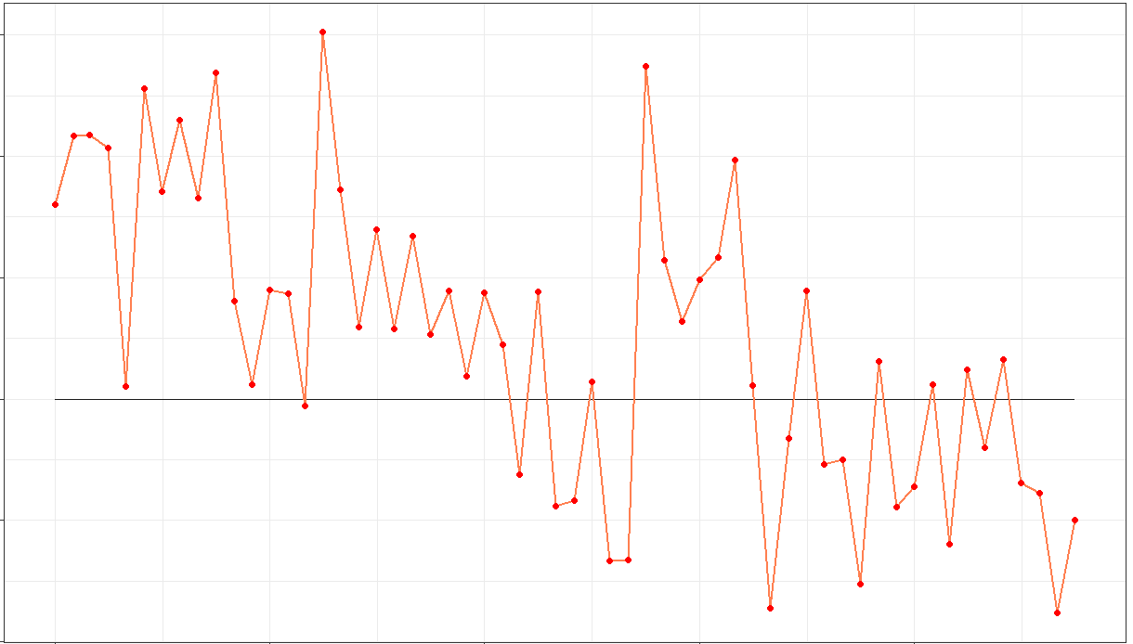
[월별] 현대차 평균감정지수
평균 감정지수 (by afinn)
0.75
감정지수
0.50
0.25
0
-0.25
-0.50
2014
2015
2016
2017
2018

Slide 13
[년도별] 현대차 긍•부정 단어 빈도수

Slide 14
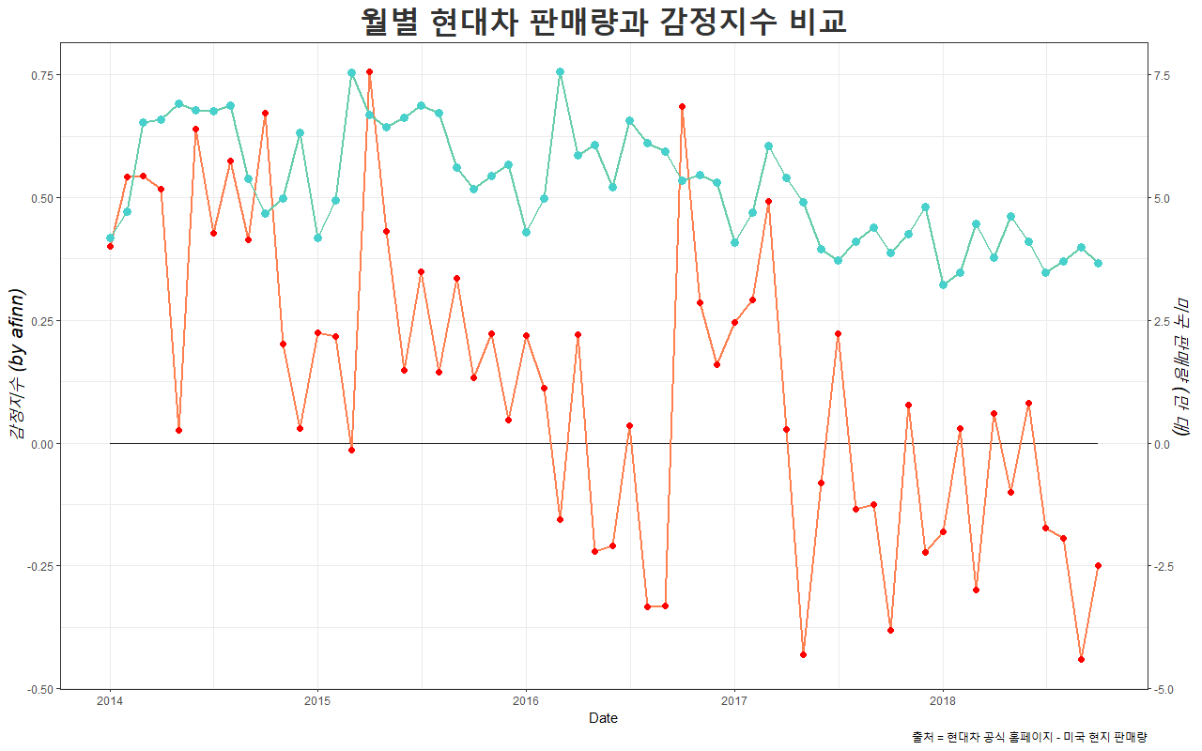
[월별] 현대차 판매량과 평균감정지수
평균 감정지수 (by afinn)
미국 현대차 판매량
(단위: 만 대)
0.75
판매량
감정지수
감정지수
7.5
0.50
5.0
0.25
2.5
0
0
-0.25
-2.5
-0.50
-5.0
2014
2015
2016
2017
2018

Slide 15
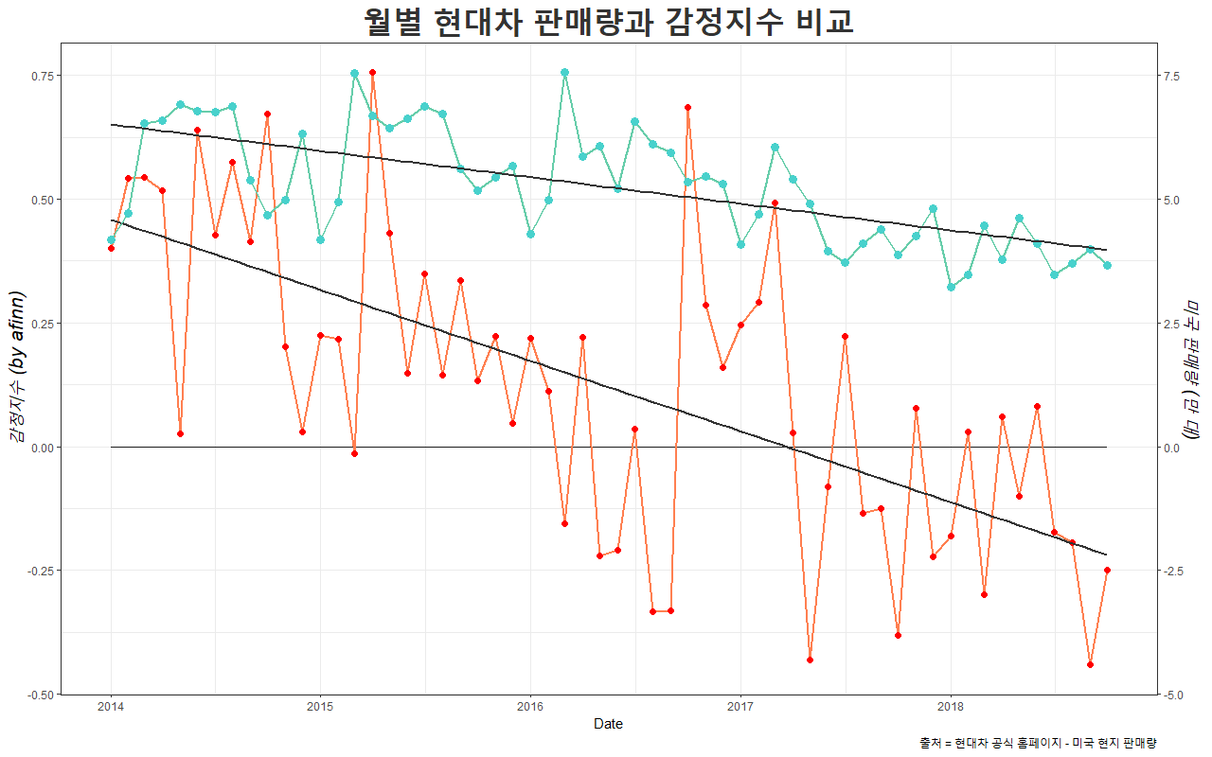
[월별] 현대차 판매량과 평균감정지수
평균 감정지수 (by afinn)
미국 현대차 판매량
(단위: 만 대)
0.75
판매량
감정지수
7.5
0.50
5.0
0.25
2.5
0
0
-0.25
-2.5
-0.50
-5.0
2014
2015
2016
2017
2018

Slide 16
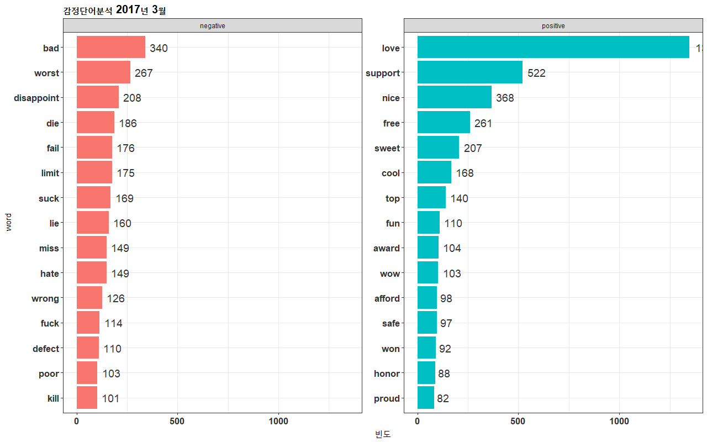
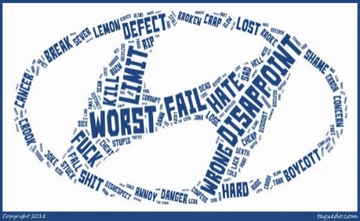
[2014 ~ 18년] 긍•부정 단어 빈도
1346

Slide 17
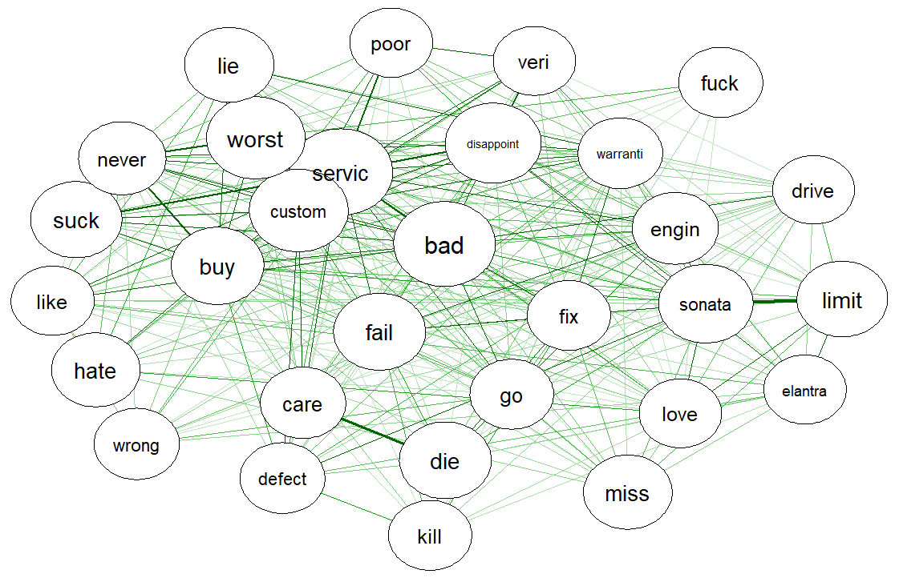
연관어 분석
14~18년도 부정단어

Slide 18
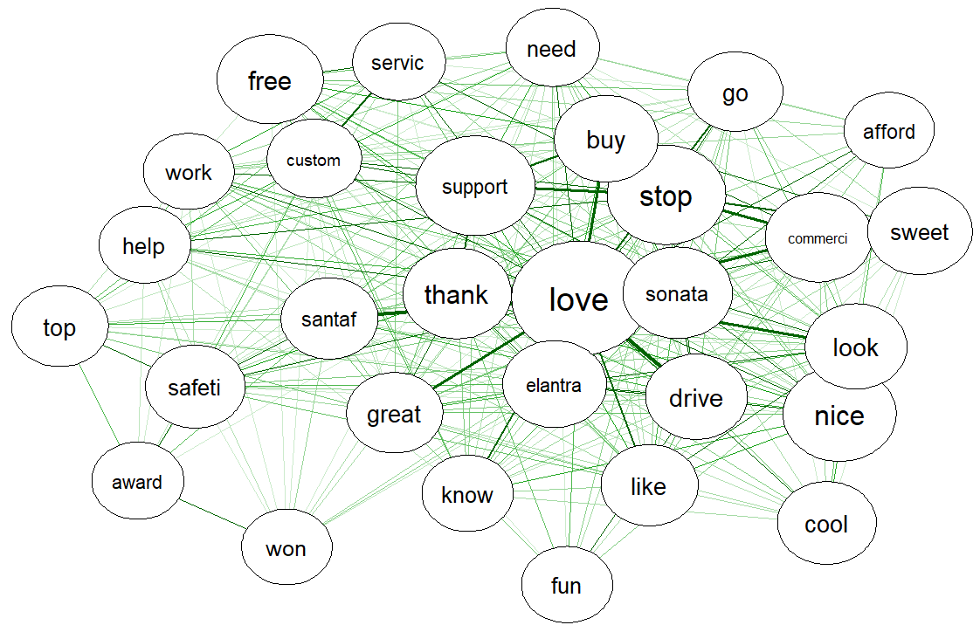
연관어 분석
14~18년도 긍정단어

Slide 19
느낌적
인 느낌 Zion.T 딘딘
통계 분석으로 해부할꼬G롱
이게 바로 퀄리티다
긍/부정 지수 기업분석 찾아라
결론
통계가 얼마나 맛있게요~
: 분석을 통한
[외부] 현대차 신뢰점수
[내부] 현대차 개선방안
WASSUP MAN와썹맨구독
bro BAAAAAM~~!!!!
마! 이게 바로 결론이다!

Slide 20
[감정지수분석]
신뢰점수환산 이론
감정
신뢰
실적
품질의 만족도
소비자 감정점수
판매량의 예측
: 14-18년도 현대차 판매량과 소비자 감정지수의 하락양상은 단순히 우연성에 결부된 채 섣불리 결론을 내리면 안된다.
어떤 물건에 대한 사람의 감정은 품질의 만족에 따라 달라진다. 이러한 만족 욕구가 충족되지 못할 때 부정적인 감정이 발생하고 이는 곧 물건에 대한 불만으로 나타나며, 불만은 해당 물건의 공급처인 기업에 대한 신뢰의 하락을 의미한다. 신뢰를 잃은 기업의 물건은 자연스럽게 수요가 줄어들 것이며 이는 판매량에 직접적인 영향으로 다가온다. 즉, 소비자의 감정이 기업의 판매량을 예측가능 하게 만드는 척도가 될 수 있다는 가능성을 제시한다.

Slide 21
[감정지수분석]
현대차의 신뢰점수
 | 2014 | 2015 | 2016 | 2017 | 2018
현대차 신뢰점수 | 0.344 | 0.193 | -0.064 | -0.11 | -0.2
: 14-18년도 현대차 판매량과 소비자 감정지수의 하락양상은 단순히 우연성에 결부된 채 섣불리 결론을 내리면 안된다.
어떤 물건에 대한 사람의 감정은 품질의 만족에 따라 달라진다. 이러한 만족 욕구가 충족되지 못할 때 부정적인 감정이 발생하고 이는 곧 물건에 대한 불만으로 나타나며, 불만은 해당 물건의 공급처인 기업에 대한 신뢰의 하락을 의미한다. 신뢰를 잃은 기업의 물건은 자연스럽게 수요가 줄어들 것이며 이는 판매량에 직접적인 영향으로 다가온다. 즉, 소비자의 감정이 기업의 판매량을 예측가능 하게 만드는 척도가 될 수 있다는 가능성을 제시한다.

Slide 22
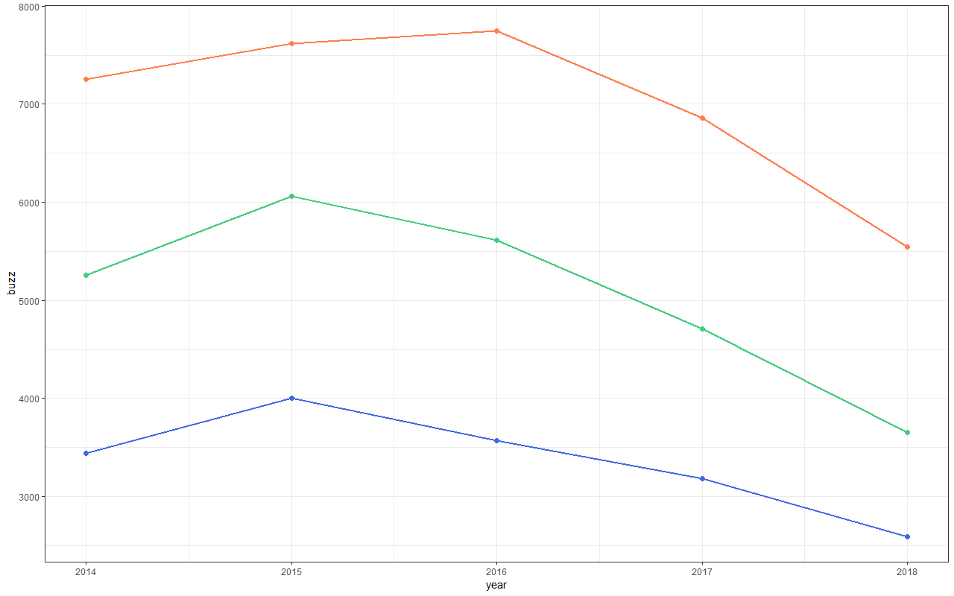
연도별 현대차 판매량, 버즈량 및 유저수 비교
8
7
6
5
4
3
2014
2015
2016
2017
2018
판매량(십 만) 트윗수(천) 유저수(천)

Slide 23
[연관어 분석]
현대차의 문제점
: 14-18년도 매년 부정단어에
Service를 중심으로 Worst, Custom, Never, Suck 등의 부정 단어가 가까이 그려진다. 이를 통해 현대차의 가장 큰 단점은 서비스에 대한 것임을 알 수 있다.

Slide 24
[감정지수분석]
현대차의 신뢰점수
 | 2014 | 2015 | 2016 | 2017 | 2018
현대차 신뢰점수 | 0.344 | 0.193 | -0.064 | -0.11 | -0.2
서비스 분야 신뢰 점수 | 0.810 | -1.01 | -1.11 | -0.83 | -0.91
: 14-18년도 현대차 판매량과 소비자 감정지수의 하락양상은 단순히 우연성에 결부된 채 섣불리 결론을 내리면 안된다.
어떤 물건에 대한 사람의 감정은 품질의 만족에 따라 달라진다. 이러한 만족 욕구가 충족되지 못할 때 부정적인 감정이 발생하고 이는 곧 물건에 대한 불만으로 나타나며, 불만은 해당 물건의 공급처인 기업에 대한 신뢰의 하락을 의미한다. 신뢰를 잃은 기업의 물건은 자연스럽게 수요가 줄어들 것이며 이는 판매량에 직접적인 영향으로 다가온다. 즉, 소비자의 감정이 기업의 판매량을 예측가능 하게 만드는 척도가 될 수 있다는 가능성을 제시한다.

Slide 25
연도별 현대차 판매량, 버즈량 및 유저수 비교
8
7
6
5
4
3
2014
2015
2016
2017
2018
판매량(십 만) 트윗수(천) 유저수(천)

Slide 26
팀장
경제학과 김준호
팀원
경제학과 김영진
경제학과 임원기
경제학과 김봉영
경제학과 양원준
참고자료
TwitterScraper - taspinar
Text Mining with R : a tidy approach
Julia Silge, David Robinson
xwMOOC 텍스트 처리 - Software carpentry
R을 이용한 텍스트 마이닝 - 김진성
R을 활용한 텍스트 마이닝 입문 - 서진수
SNS 소셜 빅데이터를 통한 아웃도어 의류 소비자 특성과
주요 아웃도어 의류 브랜드 현황 분석 - 정혜정, 오경희
소셜 빅데이터 분석을 통한 소비자 가치 인식 연구
: 신규 스마트폰을 중심으로 - 김형중, 김진화
감사합니다.
감사합니다.

